Slide 1
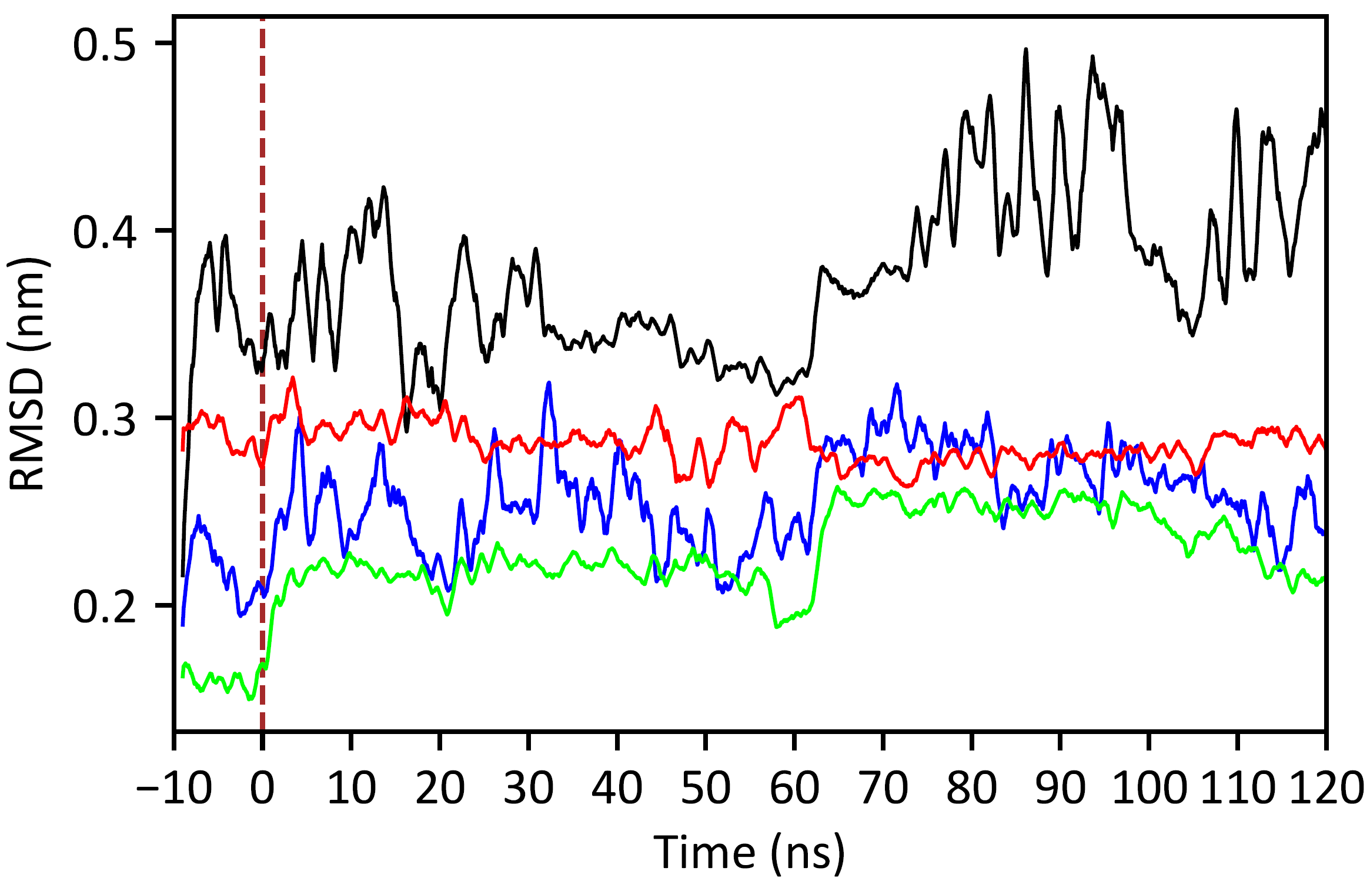
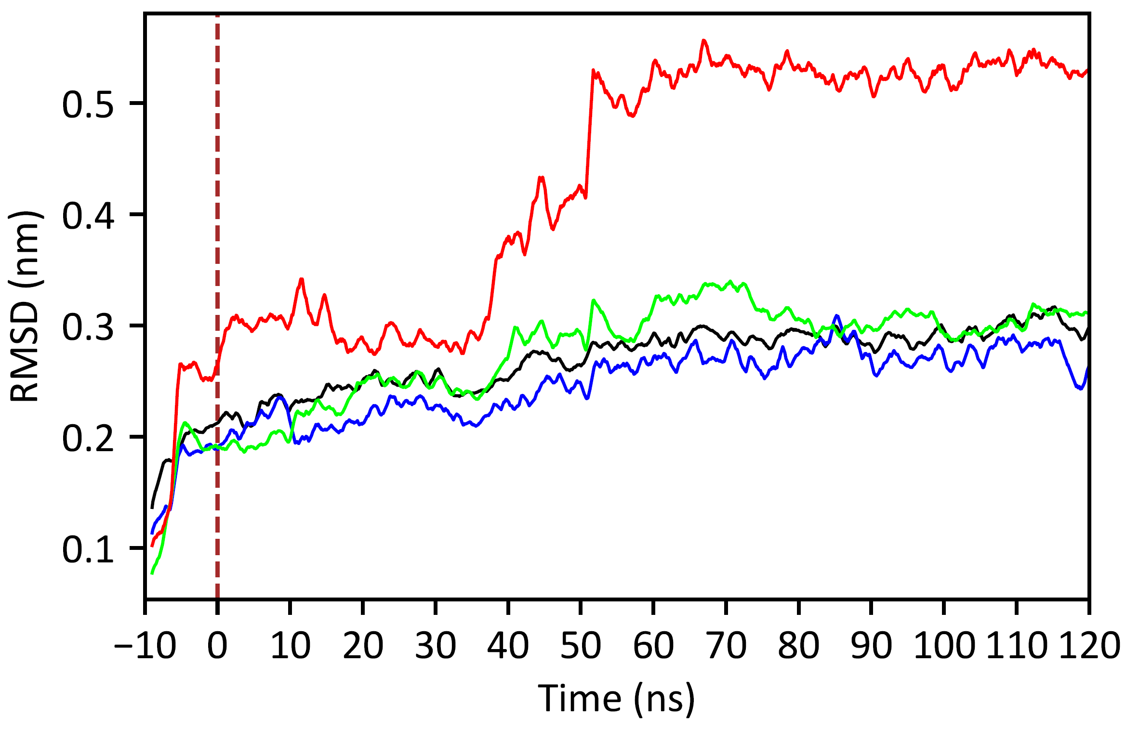
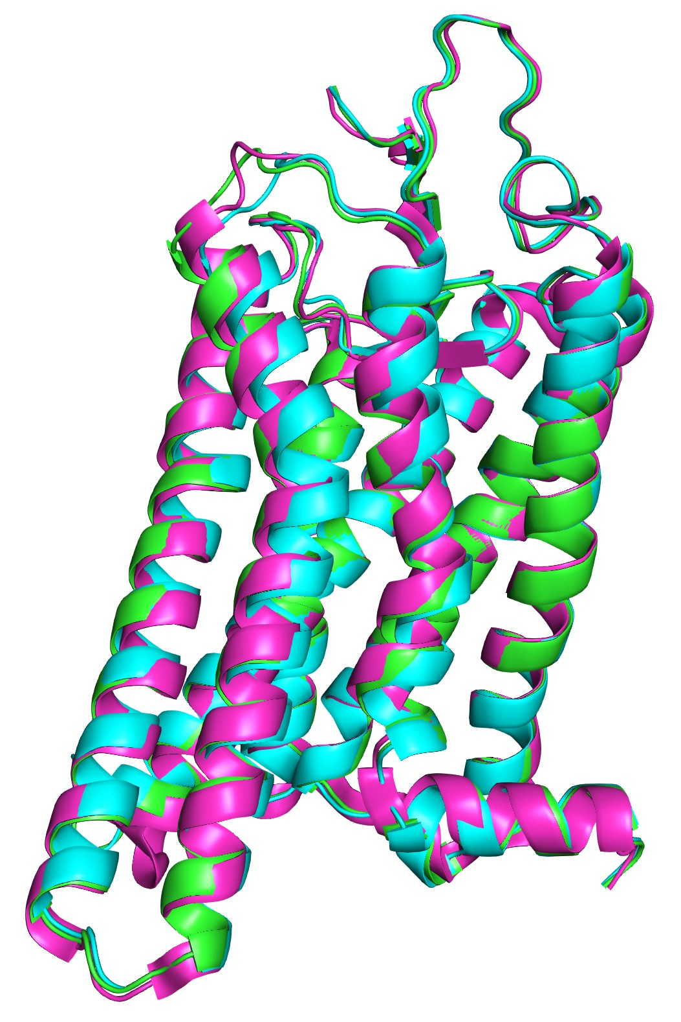

Slide 2
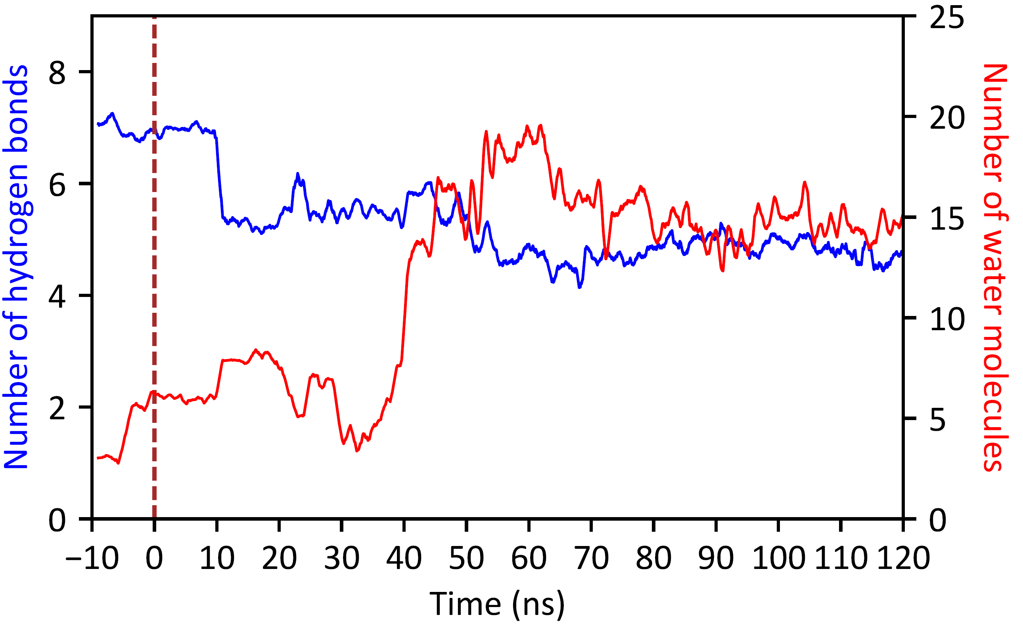
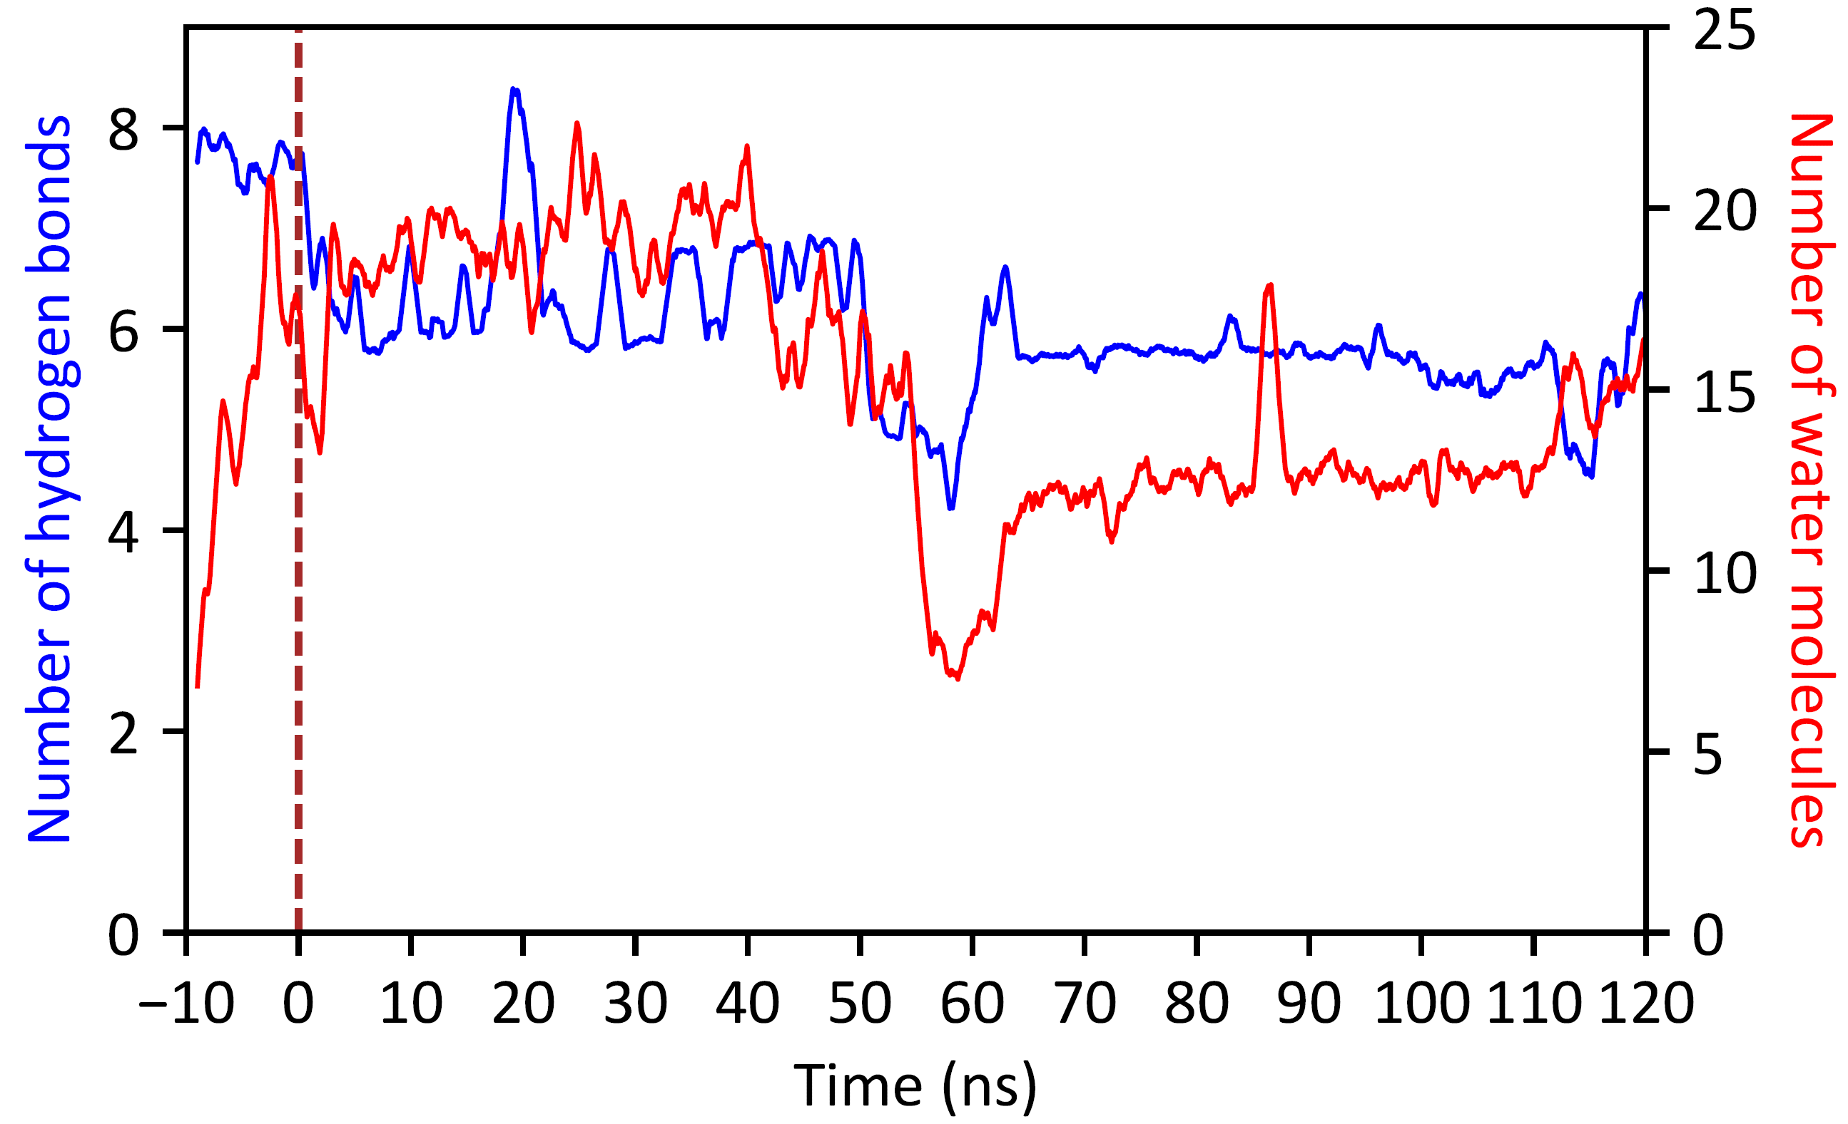
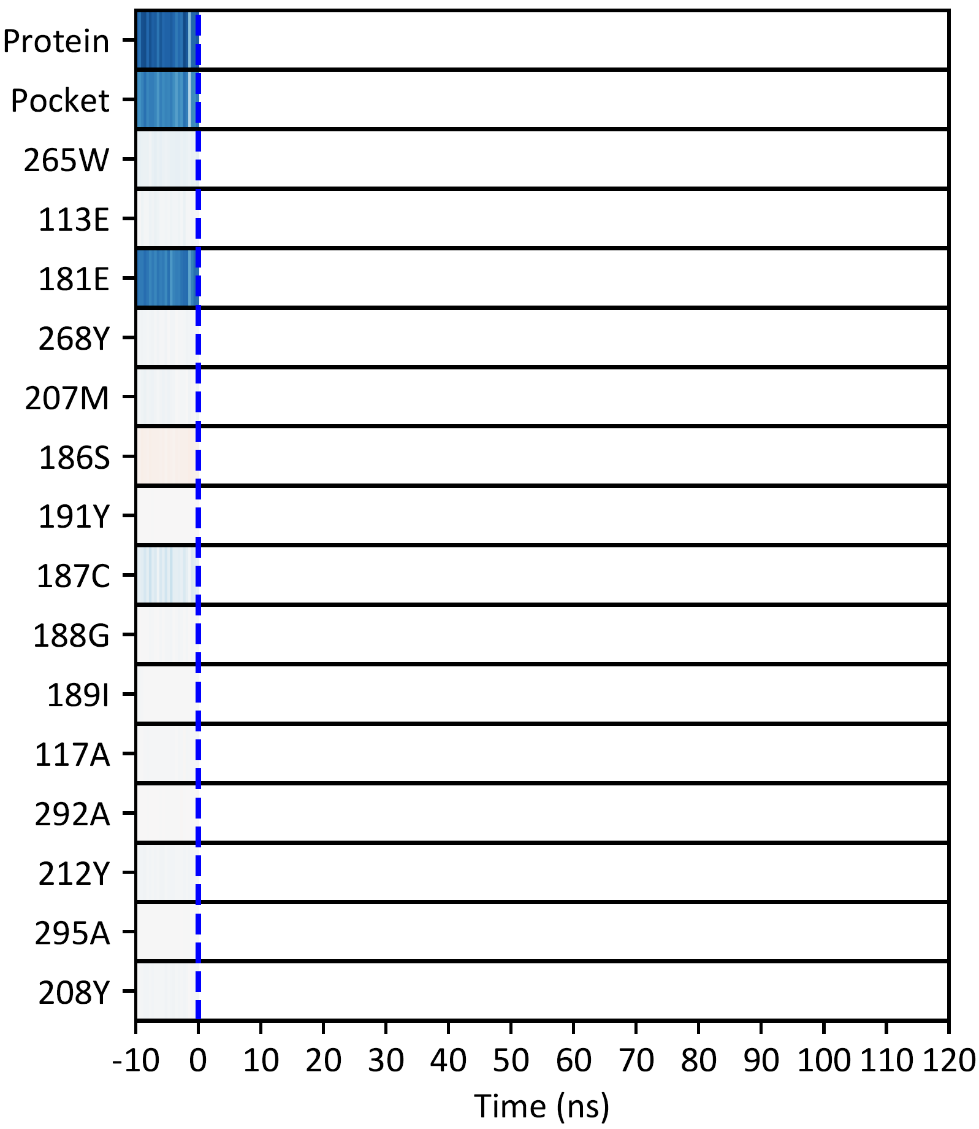
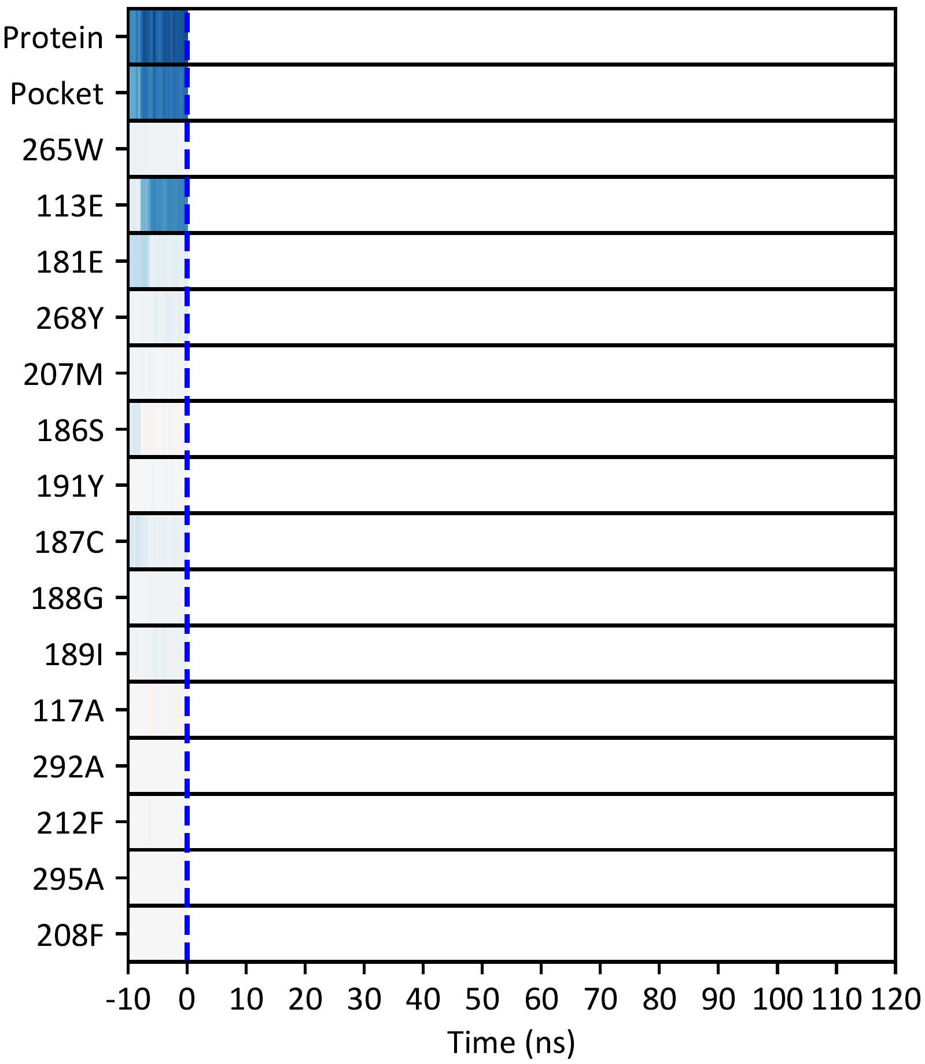
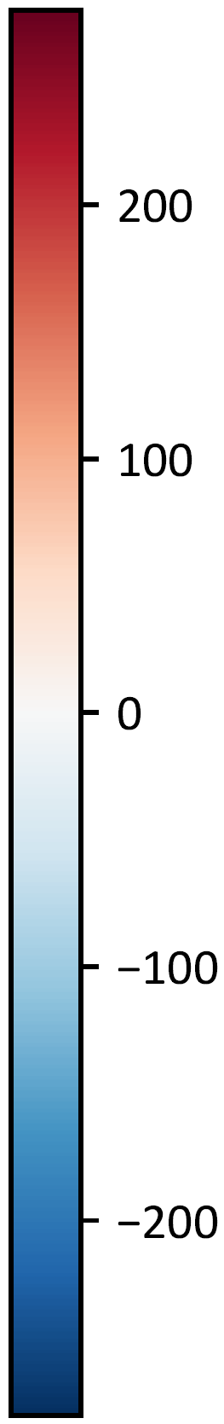
d) OPN2^{AF3} vs OPN2^{QTY} vs OPN2^{EXP}
OPN2^{AF3} vs OPN2^{QTY}
(RMSD = 0.559 Å)
OPN2^{AF3} vs OPN2^{EXP}
(RMSD = 0.549 Å)
OPN2^{QTY} vs OPN2^{EXP}
(RMSD = 0.999 Å)
j) OPN1MW^{AF3} vs OPN1LW^{AF3} vs OPN1SW^{AF3} vs OPN2^{AF3} vs OPN3^{AF3} vs OPN4^{AF3} vs OPN5^{AF3} vs RGR^{AF3} vs RRH^{AF3}

